Slide 1
資料２
大阪都市魅力創造戦略関連施策
を取り巻く状況

Slide 2
業況判断ＤＩ（近畿）
新型コロナウイルス感染症の影響を受けて企業の景況感（日銀短観 DI）は、2020年3月から6月にかけて急速に落ち込んだが、緩やかに回復。
直近ではインバウンドの回復に伴い、非製造業は改善傾向にあり、2023年６月はコロナ前の水準に回復。
一方、製造業は原材料高等の影響もあり、非製造業ほどの回復は見られない。
業況判断DI（近畿地区）
出典：日本銀行大阪支店 「全国企業短期経済観測調査（近畿地区）」より作成
※2023年9月の数値は先行きDI

Slide 3
業種別ＤＩ（近畿）
近畿の景況感は、全産業ベースでは2021年12月から持ち直しの傾向が見られ、その傾向が継続している。
特に、非製造業のうち、宿泊・飲食サービスは2020年3月以来、新型コロナウイルスの影響により、マイナスが継続していたが、2023年6月からは大幅にプラスに転じており、９月も同様の傾向が継続する見通し。
業種別業況判断（近畿地区）〔全産業、製造業〕
2023年6月
2021年12月
業種別業況判断（近畿地区）〔非製造業〕
2023年6月
出典：日本銀行大阪支店 「全国企業短期経済観測調査（近畿地区）」より作成
※2023年９月の数値は先行きDI

Slide 4
倒産の動向（全国・大阪）
新型コロナウイルス感染症の拡大以降、実質無利子・無担保融資などの資金支援等により大阪の倒産件数は減少傾向にあるが、全国では2022年に増加に転じた。
一方、コロナ関連の倒産件数は引き続き高い水準にあり、2023年７月31日時点で、全国で6,359件（自主的な廃業は含まれていない）。うち、大阪の倒産件数は、664件であり、東京に次いで２番目に多い。
業種別でみると、飲食店、食品卸、ホテル・旅館といった観光に関連する事業者の倒産が多い。
（件）
倒産件数の推移（全国）
（件）
倒産件数の推移（大阪）
（件）
新型コロナウイルス関連倒産件数の推移（2023年７月31日時点、全国）
業種別コロナ関連倒産件数
（2023年７月31日時点累計、全国）
業種 | 件数 | 割合
飲食店 | 943 | 14.8％
建設・工事業 | 820 | 12.9％
食品卸 | 315 | 5.0％
食品小売 | 272 | 4.3％
ホテル・旅館 | 207 | 3.3％
アパレル小売 | 182 | 2.9％
食品製造 | 177 | 2.8％
自動車運送 | 167 | 2.6％
アパレル卸 | 149 | 2.3％
不動産 | 138 | 2.2％
2020年2月～ 累計6,359件（2023.7.31時点）
（うち、東京1,064件、大阪664件、 ）
出典：帝国データバンク 「全国企業倒産集計」、「新型コロナウイルス関連倒産」より作成

Slide 5
宿泊者数の状況（大阪）
新型コロナウイルス感染症の拡大により宿泊者数、客室稼働率は激減。
日本人延宿泊者数は新型コロナウイルス感染症の社会受容性の高まりもあり、2023年には、コロナウイルス感染拡大前と同水準に回復。また、外国人宿泊者数も2022年10月の水際対策の緩和に伴い増加傾向。
これらのことから、客室稼働率も増加傾向にあり、５月の稼働率（全体）は65.6％であり、全国３位の水準となっている。
（人泊）
延べ宿泊者数（大阪）
２３年５月の延べ宿泊者数
4,119,880人泊
日本人：2,649,730人泊
外国人：1,470,150人泊
客室稼働率（大阪）
出典：観光庁「宿泊旅行統計調査」より作成
（％）
５月の全体客室稼働率
65.6％ 全国３位
出典：観光庁「宿泊旅行統計調査」より作成

Slide 6
インバウンドの状況（全国・関西空港）
新型コロナウイルス感染症拡大に伴う国際的な移動の制約が続き、2020年4月以降、インバウンド需要がほぼ消失。
2022年6月から外国人観光客の受入が一部再開され、2022年10月からは入国者総数上限が撤廃されたことから、
外国人旅行者数及び関西空港外国人入国者数とともに改善傾向にある。
（人）
外国人旅行者数（全国）
（％）
２０２３年７月の外国人旅行者数（推計値）
2,320,600人（2019年同月比-22.4%）
（人）
関西空港 外国人入国者数
出典：日本政府観光局「訪日外客数」より作成
※2023年６月以降は推計値
（％）
２０２３年７月の関西空港 外国人入国者数
601,246人（2019年同月比-21.5%）
出典：出入国在留管理庁「出入国管理統計」より作成
※202３年６月以降は速報値

Slide 7
国際会議の開催件数（全国・国内主要都市）
新型コロナウイルス感染症の影響により、大阪における国際会議の開催件数は大幅に減少し、2020年は23件、2021年は0件であった。
（件：都府県）
国際会議開催件数の推移
（件：全国）
 | 2010年 | 2011年 | 2012年 | 2013年 | 2014年 | 2015年 | 2016年 | 2017年 | 2018年 | 2019年 | 2020年 | 2021年
大阪府 | 152 | 135 | 281 | 314 | 253 | 242 | 280 | 251 | 240 | 300 | 23 | 0
東京都 | 510 | 484 | 517 | 537 | 565 | 583 | 593 | 631 | 670 | 581 | 64 | 4
愛知県 | 139 | 125 | 144 | 154 | 179 | 187 | 207 | 192 | 216 | 259 | 11 | 0
京都府 | 160 | 145 | 202 | 179 | 211 | 230 | 290 | 334 | 367 | 398 | 29 | 4
福岡県 | 269 | 268 | 301 | 312 | 411 | 450 | 488 | 436 | 427 | 464 | 21 | 2
全国 | 2,159 | 1,892 | 2,337 | 2,427 | 2,590 | 2,847 | 3,112 | 3,313 | 3,433 | 3,621 | 222 | 29
出典：日本政府観光局（JNTO) 「国際会議統計」より作成

Slide 8
文化芸術分野の状況
新型コロナウイルス感染症の拡大に伴う開催制限要請（人数上限や収容率等の設定）などの影響により、イベントの中止・延期などが相次いだが、2022年には公演数、入場者数とも2019年とほぼ同水準まで回復した。
文化庁による世論調査では、2022年度に文化芸術イベントを直接鑑賞したことがある人の割合は52.2%となっており、コロナ前の2019年度と比較すると、まだ15.1ポイント低いものの回復傾向にある。
コンサート公演数・入場者数の推移（全国）
（%）
イベントチケット販売数 2019年同月比率の推移（大阪）
（入場者数：万人）
（公演数：回）
出典：一般社団法人コンサートプロモーターズ協会「ライブ市場調査」より作成
出典：内閣府「V-RESAS イベントチケット販売数」より作成
この1年間に直接鑑賞した文化芸術 イベント（全国） |  | 2019 年度 | 2020 年度 | 2021 年度 | 2022 年度
文化芸術イベントを直接鑑賞した |  | 67.3% | 41.8% | 39.7% | 52.2%
 | 映画（アニメーション映画を除く） | 36.2% | 20.9% | 17.6% | 26.2%
 | 美術 | 23.6% | 11.4% | 10.9% | 18.4%
 | 歴史的な建物や遺跡 | 26.6% | 13.8% | 11.6% | 17.9%
 | アニメーション映画 | 13.9% | 11.2% | 9.6% | 13.1%
 | 歴史系の博物館、民俗系の博物館、資料館等 | 16.5% | 7.7% | 6.6% | 12.6%
 | ポップス、ロック、ジャズ、歌謡曲、演歌、民俗音楽等 | 18.5% | 5.7% | 8.9% | 12.3%
 | オーケストラ、室内楽、オペラ、合唱、吹奏楽など | 13.4% | 4.6% | 6.1% | 10.2%
 | ミュージカル | 7.9% | 3.0% | 2.7% | 5.4%
 | 演芸 | 6.0% | 2.4% | 2.3% | 3.1%
この1年間で文化芸術イベントを 直接鑑賞しなかった理由（全国） | 2019 年度 | 2020 年度 | 2021 年度 | 2022 年度
新型コロナウイルス感染症の影響により、公演や展覧会などが中止になった、又は外出を控えたから | ー | 56.8% | 37.6% | 29.0%
関心がない | 34.7% | 23.2% | 22.8% | 22.6%
近所で公演や展覧会などが行われていない | 16.3% | 13.7% | 16.3% | 12.8%
入場料・交通費など費用がかかりすぎる | 15.2% | 8.4% | 11.9% | 10.8%
テレビ、ラジオ、CD・DVD、インターネットなどにより鑑賞できる（鑑賞した）ので | 11.2% | 9.0% | 7.9% | 6.1%
一緒に行く仲間がいない | 8.1% | 4.3% | 5.3% | 6.1%
魅力ある公演や展覧会などが少ない | 11.5% | 7.4% | 5.1% | 5.8%
出典：文化庁 「文化に関する世論調査報告書（令和５年3月）」より作成

Slide 9
スポーツ観戦、実施の状況
スポーツの試合や大会においても中止・延期や無観客での開催などにより、2020,21年度はスポーツを観戦する機会が減少した。2022年度は、コロナ前の水準には至っていないものの、回復傾向にある。
成人のスポーツ実施率は、新型コロナウイルス感染症拡大前の2019年度に比べて、2020年度は増加したが、2021,2022年度と減少傾向にある。
大阪にゆかりのあるプロスポーツチーム
７チームの年間主催試合での観客者合計数
この1年間に直接現地観戦したスポーツ種目（全国） | 2019 年度 | 2020 年度 | 2021年度 | 2022年度
プロ野球（NPB、メジャーリーグ含む） | 13.7% | 9.9% | 6.8% | 11.2%
Jリーグ（J1、J2、J3） | 5.1% | 3.9% | 2.8% | 4.2%
高校野球 | 4.7% | 3.0% | 2.6% | 4.1%
サッカー日本代表 | 1.8% | 1.3% | 1.3% | 2.7%
マラソン、駅伝 | 2.3% | 1.8% | 1.1% | 1.8%
その他野球、ソフトボール | 2.1% | 1.7% | 1.2% | 1.5%
ゴルフ | 1.9% | 1.4% | 1.1% | 1.5%
ラグビー （トップリーグ、大学・高校ラグビー、海外ラグビーを含む） | 2.7% | 1.9% | 1.0% | 1.5%
（人）
７チーム：ガンバ大阪、セレッソ大阪、オリックス・バファローズ、阪神タイガース（京セラドームでの試合のみ）、
大阪エヴェッサ、花園近鉄ライナーズ、NTTドコモレッドハリケーンズ大阪
出典：各チーム公表資料より作成
出典：スポーツ庁「スポーツの実施状況等に関する世論調査」より作成
成人のスポーツ実施率の推移（全国・大阪）
（％）
この1年間に運動やスポーツを実施した理由（全国） | 2019 年度 | 2020 年度 | 2021 年度 | 2022年度
健康のため | 73.9% | 79.6% | 76.2％ | 79.4%
体力増進・維持のため | 53.9% | 57.7% | 52.0％ | 56.3%
運動不足を感じるから | 51.5% | 53.7% | 48.1％ | 45.4%
楽しみ・気晴らしとして | 43.8％ | 46.0% | 42.1％ | 40.4%
筋力増進・維持のため | 37.7％ | 40.4％ | 35.7％ | 39.4%
肥満解消、ダイエットのため | 30.4％ | 33.1% | 29.9％ | 31.2%
友人・仲間との交流として | 20.0％ | 16.6％ | 14.7％ | 14.7%
出典：スポーツ庁「スポーツの実施状況等に関する世論調査」
※大阪の数値は、ローデータより算出
出典：スポーツ庁「スポーツの実施状況等に関する世論調査」より作成

Slide 10
外国人相談、留学生の状況
大阪府・市の外国人相談において、2020年1月以降、新型コロナウイルス感染症関連の相談が急増。
2022年1月～2月はオミクロン株の影響を受けて相談が増加したが、2023年にかけて相談件数は減少傾向にある。
留学生数は新型コロナウイルス感染症の世界的な流行に伴う、日本政府及び各国政府による渡航制限等の措置により、減少に転じており、2022年もその傾向は継続している。
（件）
外国人相談における新型コロナ感染症関連相談実績の推移
留学生数の推移
（人）
出典：日本学生支援機構 「外国人留学生在籍状況調査」、「日本人学生留学状況調査」より作成

Slide 11
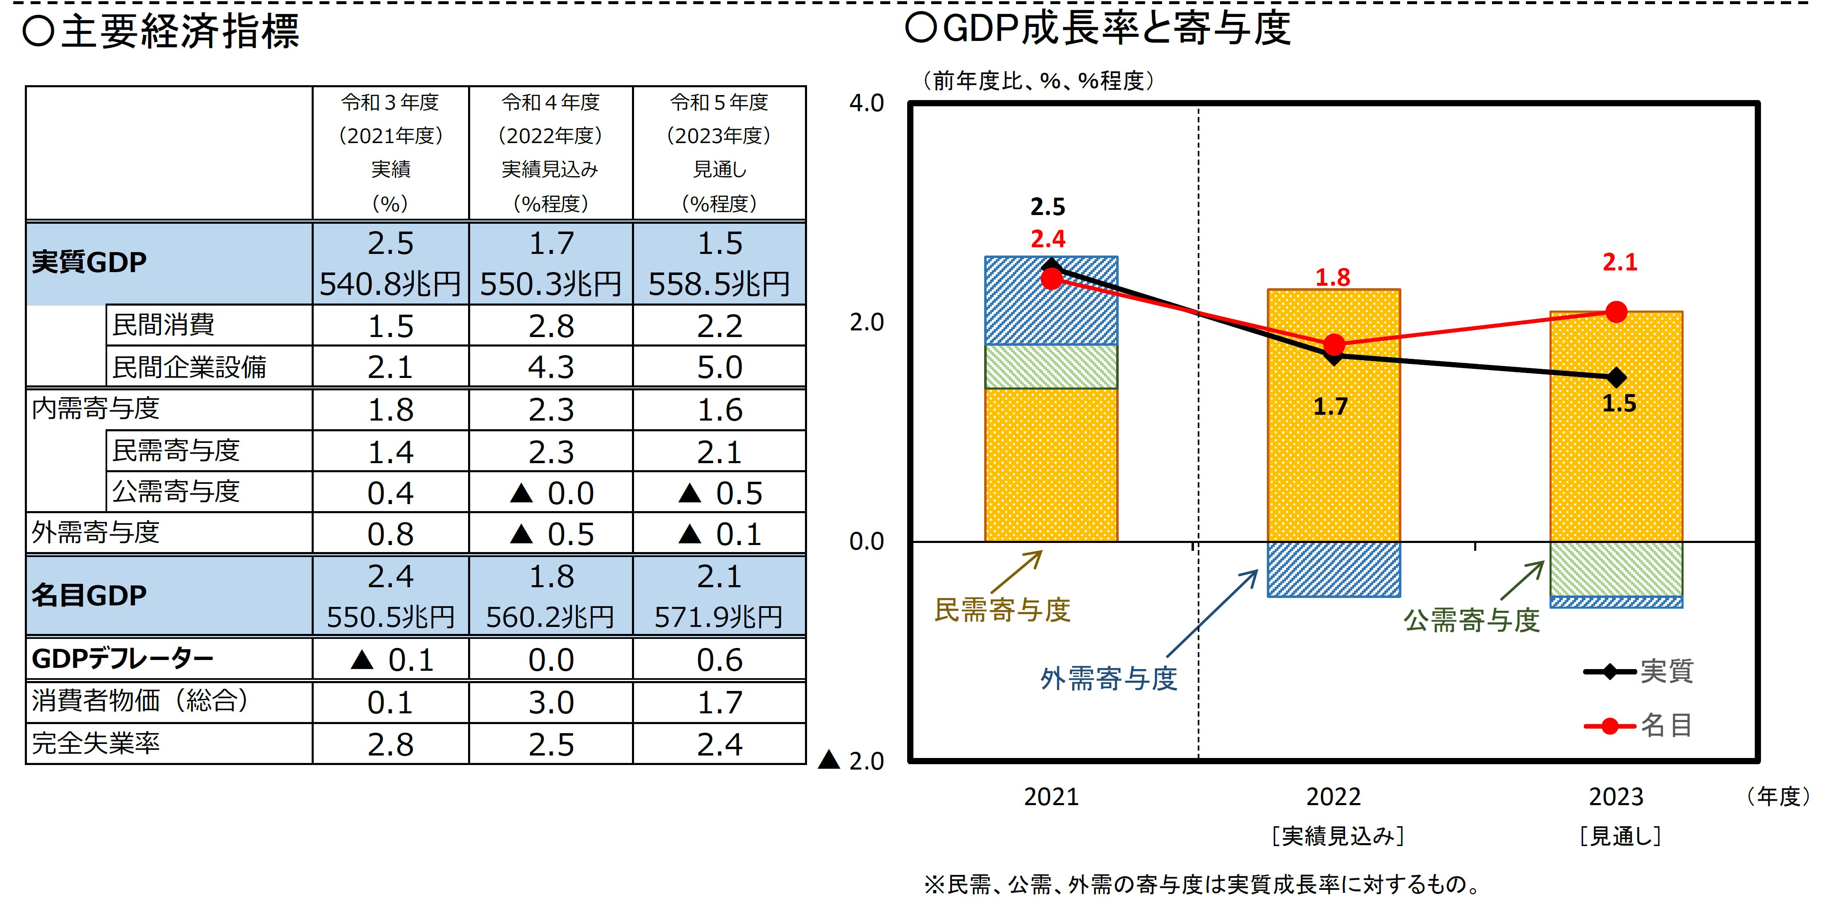
（参考）GDP成長率（政府経済見通し）
令和４年度（2022年度）の我が国経済は、コロナ禍からの緩やかな持ち直しが続く一方で、世界的なエネルギー・食料価格の高騰や世界経済減速の影響を受け、実質で1.7％程度、名目で1.8％程度の成長になると見込まれる。
令和５年度（2023年度）については、世界経済の減速は見込まれるものの、「物価高克服・経済再生実現のための総合経済対策」の効果の発現が本格化し、「人への投資」や成長分野における官民連携の下での投資が促進されることから、実質で1.5％程度、名目で2.1％程度の民需主導の成長が見込まれる。
（内閣府「令和５年度（2023年度）政府経済見通しの概要」）
出典：内閣府「令和５年度（2023年度）政府経済見通しの概要」

Slide 12
（参考）消費者物価指数、為替相場の推移
2022年2月のロシアによるウクライナ侵略を背景とした国際的な原材料価格の上昇に加え、円安の影響などから、日常生活に密接なエネルギー・食料品等の価格上昇が続き、高止まりしている。
消費者物価指数（大阪市・総合）
出典：大阪府「2020年基準 大阪市消費者物価指数 2023年(令和5年)７月速報」より作成 ※2023年７月は速報値
（円）
ドル円相場の推移
出典：日本銀行「外国為替相場状況（日次）」（東京市場・スポット・中心相場）より作成

Slide 13
（参考）ＭＩＣＥ関連施設（インテックス大阪、グランキューブ大阪）における催事等開催状況
新型コロナウイルス感染症拡大に伴う大型イベント開催自粛要請を契機に、大小を問わず多くのMICE案件が中止・延期となった。
インテックス大阪やグランキューブ大阪では、緊急事態宣言や大規模接種センター開設により催事等開催件数が0となるなど、大きな影響を受けていたが、2022年度から回復傾向にある。
＜インテックス大阪 催事等開催状況（インテックス大阪にヒアリング）＞
（件）
年度別開催件数
（件）
月別開催件数
＜グランキューブ大阪 催事等開催状況（グランキューブ大阪にヒアリング）＞
（件）
年度別開催件数
（件）
月別開催件数
2021年5月17日～11月30日
大規模接種センター開設

Slide 14
（参考）シンクタンク等による大阪のポジション分析
シンクタンク等による大阪のポジション、強い分野、今後の方向性等の分析を整理
総合的な評価では48都市中37位。比較的優位なものは、「研究・開発」、「居住」の指標
「世界の都市総合力ランキング 2022」（森記念財団都市戦略研究所）
【総合ランキング2022】
 |  | 2022 | 前年からの 変動 | 2021 | 2020 | 2019
総合ランキング |  | 37位 | ▲1 | 36位 | 33位 | 29位
分 野 別 | 経 済 | 35位 | ＋2 | 37位 | 38位 | 35位
 | 研究・開発 | 18位 | ― | 18位 | 18位 | 17位
 | 文化・交流 | 29位 | ▲9 | 20位 | 21位 | 19位
 | 居 住 | 19位 | ＋2 | 21位 | 18位 | 13位
 | 環 境 | 39位 | ＋3 | 42位 | 41位 | 36位
 | 交通・アクセス | 39位 | ― | 39位 | 35位 | 35位
１位 ロンドン
２位 ニューヨーク
３位 東京
４位 パリ
５位 シンガポール
６位 アムステルダム
７位 ソウル
８位 ベルリン
９位 メルボルン
10位 上海
11位 ドバイ
12位 マドリード
13位 シドニー
14位 コペンハーゲン
15位 ウィーン
16位 ロサンゼルス
17位 北京
18位 チューリッヒ
19位 ストックホルム
20位 バルセロナ
21位 フランクフルト
22位 トロント
23位 香港
24位 サンフランシスコ
25位 シカゴ
26位 ブリュッセル
27位 ボストン
28位 ヘルシンキ
29位 ミラノ
30位 ダブリン
31位 ジュネーブ
32位 イスタンブール
33位 モスクワ
34位 バンクーバー
35位 ワシントンDC
36位 台北
37位 大阪
38位 サンパウロ
39位 テルアビブ
40位 バンコク
41位 クアラルンプール
42位 福岡
43位 ブエノス・アイレス
44位 メキシコシティ
45位 ジャカルタ
46位 カイロ
47位 ヨハネスブルグ
48位 ムンバイ
出典：森記念財団 都市戦略研究所「世界の都市総合力ランキング2022」より作成

Slide 15
（参考）シンクタンク等による大阪のポジション分析（個別分野の視点からの分析）
世界で最も住みやすい都市ランキング 2023 ※英誌「エコノミスト」 | 世界の都市の安全指数ランキング2021 ※英誌「エコノミスト」 | 世界で最も魅力的な都市ランキング 2022 ※米誌「コンデナンス・トラベラー」
・前々回２位、前回10位。治安、医療、教育において高評価 | ・前回３位、医療インフラ、インフラの安全性は高評価、個人の安全性やサイバーセキュリティ面はやや低評価 | ・米国を除く世界の大都市部門において 2021年は２位（一昨年ランク外）
順位 | 都 市
１位 | ウィーン
２位 | コペンハーゲン
３位 | メルボルン
３位 | シドニー
５位 | バンクーバー
６位 | チューリッヒ
７位 | カルガリー
８位 | ジュネーブ
９位 | トロント
10位 | 大阪
10位 | オークランド
順位 | 都 市
１位 | コペンハーゲン
２位 | トロント
３位 | シンガポール
４位 | シドニー
５位 | 東京
６位 | アムステルダム
７位 | ウェリントン
８位 | 香港
９位 | メルボルン
10位 | ストックホルム
… | …
17位 | 大阪
順位 | 都 市
１位 | シンガポール
２位 | バンコク
３位 | 東京
４位 | メリダ（メキシコ）
５位 | ケベックシティ（カナダ）
６位 | ケープタウン
７位 | ムンバイ（インド）
８位 | クスコ（ペルー）
９位 | イスタンブール
10位 | モントリオール
出典：Economist Intelligence「The Global Liveability
Index 2023」より作成
出典：第2回「副首都ビジョン」のバージョンアップに向けた意見
交換会（2022.1.20）資料より転載
出典：コンデナスト・トラベラー「The Best Cities in the World: 2022 Readers’ Choice Awards」より作成

Slide 16
（参考）国内の都市ランキング（日本の都市特性評価）
森記念財団都市戦略研究所による「日本の都市特性評価2023（国内都市ランキング）」で、東京23区を除く国内138主要都市の中で、大阪市が総合１位にランクイン
「経済・ビジネス」、「研究・開発」、「文化・交流」、「交通・アクセス」の４つの分野で高い評価を得た
■ 2023年のトップ5
総合 順位 | 総合ランキング |  | 経済・ビジネス |  | 研究・開発 |  | 文化・交流 |  | 生活・居住 |  | 環境 |  | 交通・アクセス
 | 都市名 | スコア | 分野 順位 | スコア | 分野 順位 | スコア | 分野 順位 | スコア | 分野 順位 | スコア | 分野 順位 | スコア | 分野 順位 | スコア
1位 | 大阪市 | 1,237.2 | 1位 | 282.4 | 5位 | 67.4 | 3位 | 274.9 | 64位 | 298.8 | 80位未満 |  | 1位 | 218.8
2位 | 横浜市 | 1,152.1 | 6位 | 200.7 | 4位 | 72.4 | 2位 | 285.5 | 61位 | 300.4 | 80位未満 |  | 6位 | 160.9
3位 | 名古屋市 | 1,138.3 | 3位 | 212.9 | 1位 | 112.5 | 5位 | 159.9 | 18位 | 327.9 | 80位未満 |  | 2位 | 203.1
4位 | 福岡市 | 1,138.1 | 2位 | 217.7 | 6位 | 65.9 | 4位 | 168.7 | 3位 | 345.6 | 56位 | 147.7 | 3位 | 192.5
5位 | 京都市 | 1,129.3 | 50位 | 158.2 | 2位 | 96.5 | 1位 | 297.6 | 53位 | 304.5 | 80位未満 |  | 17位 | 149.1
■ ランキング年次推移（上位５都市）
■ 「日本の都市特性評価（国内都市ランキング）」とは
一般社団法人 森記念財団 都市戦略研究所が、国内都市の総合力を毎年度評価し、公表（最新版は2023年版）
対象都市は、東京を除く国内136の主要都市。（対象都市：政令指定都市、県庁所在市、人口17万人以上の都市）※東京23区は別途評価
６分野、26指標グループで評価しており、総指標数は86
出典：森記念財団 都市戦略研究所「日本の都市特性評価 2023」より作成

Slide 17
（参考）大阪府 新規陽性者数と病床使用率・重症病床使用率の推移
2020年から、繰り返し新型コロナウイルス感染症が拡大し、休業や営業時間短縮などを要請。
2023年５月８日から感染症法上の分類が５類に変更された。
（人：陽性者数）
（％：病床使用率・重症病床使用率）
*1
*2
第4波
第5波
第6波
第7波
第８波
右軸：重症病床使用率
右軸：病床使用率
左軸：陽性者数
第3波
第1波
第2波
大阪市全域
時短要請
3/1～4/4
（4/1～4/4府全域）
緊急事態宣言
4/7～5/21
大阪市全域
時短要請
12/16～1/13
大阪府全域時短要請
10/1～10/24
まん防措置
6/21～8/1
キタ・ミナミ
時短要請
11/27～12/15
緊急事態宣言
1/14～2/28
緊急事態宣言
4/25～6/20
緊急事態宣言
8/2～9/30
まん防措置
1/27～3/21
ミナミ時短・休業要請
8/6～8/20
まん防
措置
4/5～4/24
*1.2022年9月27日以降の新規陽性者数は、医療機関より報告された患者数及び陽性者登録センター登録数の合計
*2.2022年12月2日以降の病床数は、重症及び軽症中等症病床を同時に運用できる最大確保数
出典：大阪府「新型コロナウイルス感染症対策サイト」より作成

Slide 18
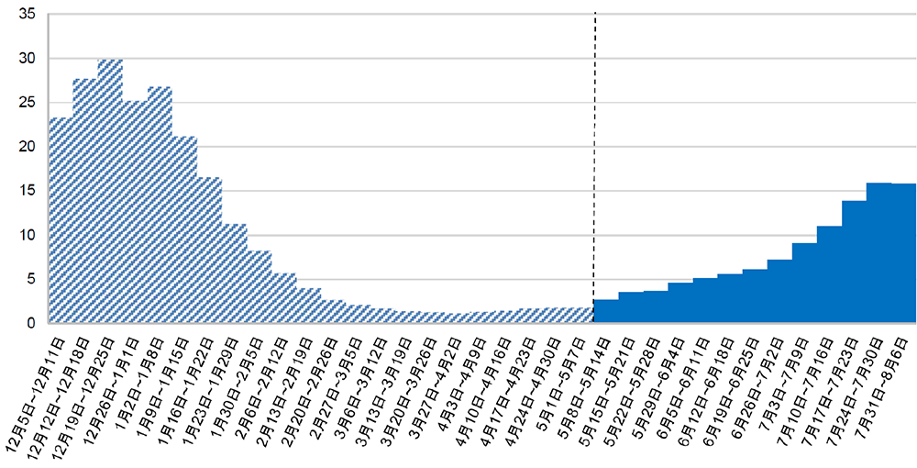
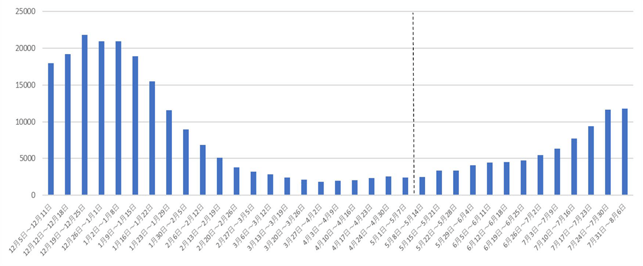
（参考）全国の新型コロナウイルス感染症定点当たり報告数推移
2023年５月８日の５類化以降、定点当たりの報告者数は全国的に増加傾向ではあるが、第８波の水準には達していない。
新規入院患者数についても、定点当たり報告数の推移と同様の傾向となっている
全国の新型コロナウイルス感染症定点当たり報告数推移
出典：内閣官房HP「新型コロナウイルス感染症対策サイト」
新型コロナウイルス感染症 新規入院患者数推移
出典：内閣官房HP「新型コロナウイルス感染症対策サイト」

